Slide 1
مقرر اللغة العربية 1 0111
الوحدة الثانية
" المستوى الصرفي "
OLC مركز التعليم المفتوح -

Slide 2
مقدمة
تتناول هذه الوحدة أهمية علم الصرف ومكانته في النظام اللغوي وغايته المعنوية والصوتية، كما تكسبك مهارات وزن الكلمات المجردة والمزيدة والكلمات التي يقع فيها حذف حرف أو أكثر من الحروف الأصلية. تعالج هذه الوحدة موضوع المشتقات التي تعد مصدراً رئيساً يُثري الحصيلة اللغوي، وتبين طريقة صياغة المشتقات وشروطها من أجل إكساب المتعلم مهارة استخدام نوع المشتق في التعبير الكتابي والشفوي، وتقدم طريقة ميسّرة للتفريق بين كتابة همزة القطع وكتابة همزة الوصل بهدف إنهاء مشكلة الخلط بينهما، كما توضح طريقة التخلص من التقاء الساكنين في الكلمة الواحدة أو في كلمتين متتابعتين، وكيفية إسناد الأفعال إلى ضمائر المخاطب والغائب والمتكلم.

Slide 3
أهداف الوحدة
بعد الإنتهاء من دراسة هذه الوحدة سيكون الطالب قادراً على أن:
يبين ماهية علم الصرف في اللغة العربية واهميته وغاياته.
يزن الكلمات المجردة والمزيدة والكلمات التي طرأ عليها حذف.
يصوغ أنواع المشتقات.
يميز بين همزة القطع وهمزة الوصل .
يبين أهمية التخلص من التقاء الساكنين .
يُسند الأفعال إلى الضمائر.

Slide 4
موضوعات الوحدة
1:1 مفهوم علم الصرف، وأهميته في النظام اللغوي
1:2 الميزان الصرفي
1:3 المشتقات
1:4 ظواهر صرفية وظيفية

Slide 5
1:1 مفهوم علم الصرف، وأهميته في النظام اللغوي
مقدمة
تعدّ اللغة العربية من أوسع لغات العالم اشتقاقاً، وتعود هذه الميزة إلى علم الصرف الذي يُثري اللغة العربية بصيغ عدة تؤدي دلالات مختلفة؛ فالمادة اللغوية الواحدة أو الجذر اللغوي نحو (كتب ) يُتيح لنا أن نُفرع أو نشتق منه كلمات عدة. كما أن علم الصرف يشغل مرتبة أصيلة في النظام اللغوي وهي المرتبة الثانية بعد علم الأصوات. ويعزز علم الصرف نظرية السهولة في اللغة العربية من حيث الإعلال والإبدال اللذين يؤديان إلى سهولة نطق الكلمة.
في نهاية هذا الموضوع سيكون الطالب قادراً على أن:
يعرّف علم الصرف.
يبين أهمية علم الصرف في اللغة العربية.
يوضح الغاية من علم الصرف.

Slide 6
تعريف علم الصرف
المعنى اللغوي للصرف: التغيير والتحويل، نحو تصريف الرياح أي تحويل اتجاهها من جهة إلى جهة أخرى.
المعنى الاصطلاحي للصرف: تحويل الأصل الواحد إلى أبنية مختلفة تخضع لأوزان اللغة العربية.
مثال:
يمكن تحويل الفعل (كتب) إلى أبنية مختلفة لها أوزان مختلفة في اللغة العربية نحو :
يكتب: فعل مضارع.
اكتب: فعل أمر.
كاتب: اسم فاعل.
مكتوب: اسم مفعول.
كتابة: مصدر.

Slide 7
أهمية علم الصرف في اللغة العربية
يأتي علم الصرف في المرتبة الثانية من مستويات نظام اللغة العربية بعد علم الأصوات، وتتمثل أهميته بأنه:
علم يدرس التغيرات التي تطرأ على الكلمة المفردة، من حيث الإعلال والإبدال والميزان الصرفي وغيرها.
مرتبط مع المستوى النحوي التركيبي، فلا يمكن تحديد نوع بعض الكلمات إلا إذا وضعت في سياق.
مثال :
قد تكون كلمة (سائل):
اسم فاعل بمعنى سأل سؤالاً كما في الجملة (سأل سائل عما يجري من أحداث).
اسم فاعل بمعنى السيولة كما في الجملة (سال الماء فهو سائل).
فعل أمر من الفعل (ساءل ) كما في قول الشاعر:
سائل العلياء عنا والزمانا هل خفرنا ذمة مذ عرفانا

Slide 8
الغاية من علم الصرف
إن لعلم الصرف غايتين أساسيتين هما:
الغاية المعنوية.
يقصد بذلك توليد صيغ جديدة تؤدي معان مختلفة، فنستخدم:
الفعل الماضي للدلالة على حدث مرتبط بزمن ماض.
الفعل المضارع للدلالة على حدث مرتبط بزمن حاضر.
المصدر للدلالة على حدث مجرد من الزمن.
اسم الفاعل للدلالة على مَن قام بالحدث.
اسم المفعول للدلالة على مَن وقع عليه الحدث.
اسم التفضيل للدلالة على التفاضل بين شيئين مشتركين في صفة.
اسم الآلة للدلالة على الآلة التي وقع بوساطتها الحدث.
صيغة المبالغة للدلالة على المبالغة في التعبير عن الحدث.
الغاية الصوتية.
الغاية الصوتية: هي تخفيف ثقل أصوات الكلمة بوساطة تغيير بعض الحروف كي يسهل نطق الكلمة، ويتم التخفيف بطريقتين :
1. الإعلال: وهو حذف حرف علة لتخفيف نطق الفعل، نحو:
إن مضارع الفعل (وصل) هو يصل، فأصل المضارع (يَوْصل)، فحذفت الواو وهي حرف علة لتخفيف نطق الفعل؛ ويسمى هذا التغيير إعلال حذف.
2. الإبدال: وهو قلب أو إبدال بعض الحروف لتسهيل النطق، نحو:
مصدر الفعل (زهر) هو(ازدهار)، فأصل هذا المصدر (ازتهار)، وقلبت أو أُبدلت التاء طاء لتسهيل نطق الكلمة، ويسمى هذا التغيير إبدالاً.

Slide 9
1:2 الميزان الصرفي
مقدمة
يستعرض الموضوع الثاني قضية أساسية في علم الصرف وهي الميزان الصرفي، الذي يكشف عن الكلمات الدخيلة على اللغة العربية ؛لأن الكلمة التي لا وزن لها في اللغة العربية تعد لفظاً دخيلاً أجنبياً.
في نهاية هذا الموضوع سيكون الطالب قادراً على أن:
يعرّف الميزان الصرفي .
يميز بين الكلمات المجردة والمزيدة.
يزن الكلمات المجردة والمزيدة والتي طرأ عليها حذف.

Slide 10
تعريف الميزان الصرفي
هو مقياس وضعه علماء الصرف لمعرفة أحوال أبنية الكلمة، ويتركب الميزان الصرفي من ثلاثة أحرف أصلية هي:
- الفاء وتقابل الحرف الأول.
العين وتقابل الحرف الثاني.
اللام وتقابل الحرف الثالث.
ويُشترط أن يكون شكل الميزان مطابقاً تماماً لشكل الكلمة الموزونة من حيث الحركات والسكون، نحو:
- نَجَحَ : فـَعَلَ.
- كَرُمَ : فـَعُلَ.
- حَسِبَ : فـَعِلَ.

Slide 11
وزن الكلمات المجردة
الكلمة المجردة ( الفعل والاسم ) هي التي تخلو من حروف الزيادة. وقد تكون الكلمة المجردة مكونة من ثلاثة حروف أصلية، أو من أربعة حروف أصلية خالية من حروف الزيادة .
وزن الكلمة المجردة وزنان هما :
وزن الكلمة المجردة التي تتكون من ثلاثة أحرف أصلية وتخلو من حروف الزيادة هو فعل ،
نحو: سأل، رمى ، نام (نوم).
وزن الكلمة المجردة التي تتكون من أربعة أحرف أصلية وتخلو من حروف الزيادة هو فعْلَل ،
نحو: دحرج ، طمأن ، زلزل ، جعفر.
تدريب:
ما وزن الكلمات الآتية:
دعا ، باع ، قلقل ، بعثر ، شفى
الإجابة : فعلَ \ فعلَ \ فعللَ \ فعللَ \ فعلَ

Slide 13
وزن الكلمات المزيدة
الكلمات المزيدة هي التي تتضمن حروفاً زائدة عن أصل الكلمة، وقد تكون :
مزيدة بحرف واحد.
نحو : كلمة (سافر) مزيدة بحرف واحد وهو الألف؛ لأن أصلها (سفر).
مزيدة حرفين .
نحو: كلمة (انكسر) مزيدة بحرفين وهما الألف والنون؛ لأن أصلها (كسر).
مزيدة بثلاثة أحرف.
نحو: كلمة (استخرج) وهي الألف والسين والتاء؛ لأن أصلها (خرج) .
يتم وزن الكلمات المزيدة على النحو الآتي :
1. إرجاع الكلمة إلى أصلها (كاتب : كَتَبَ) .
2. نزن أصل الكلمة وهو (كَتَبَ: فَعَلَ).
3. نحدد الحروف الزائدة وهو حرف الألف(كاتب).
4. نضيف الحروف الزائدة في مكانها في الميزان، فيكون وزن (كاتب) هو (فاعل).

Slide 14
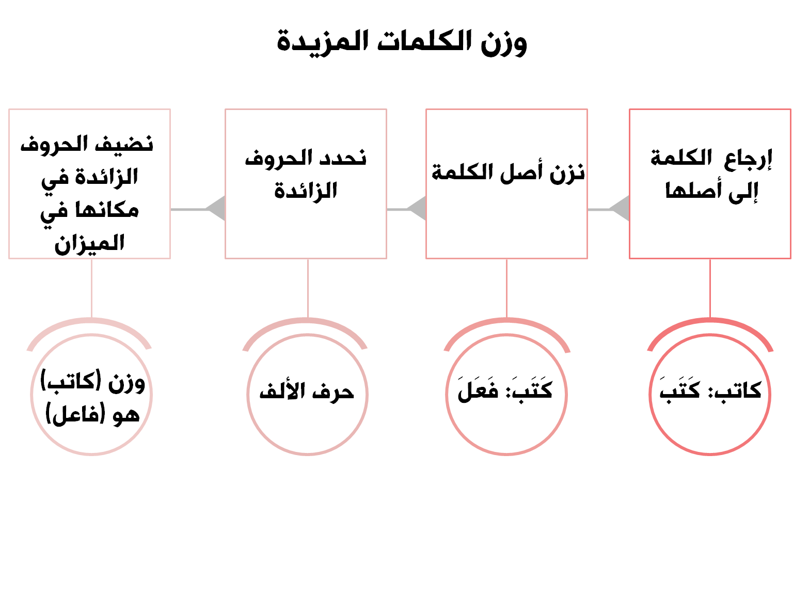

Slide 15
أمثلة
كلمة (انتصر) أصلها نصر؛ فالألف والتاء زائدتان ، ووزنها افتعل.
كلمة (انهزم ) أصلها هزم؛ فالألف والنون زائدتان، و وزنها انفعل.
كلمة (استفتح ) أصلها فتح؛ فالألف والسين والتاء حروف زائدة، ووزنها استفعل.
كلمة (ازدهر) أصلها (ازتهر)، فقلبت التاء إلى دال، فيكون وزنها افتعل، فالحرف قبل القلب أو الإبدال يعود إلى أصله في الميزان.
تدريب:
ما وزن الكلمات الآتية:
ميزان ، ازدحام ، اجتماعات ، مفتاح ، استقام
الإجابة : مِفعال \ افتعال \ افتعالات \ مِفعال \ استفعل

Slide 16
وزن الكلمات التي طرأ عليها حذف
يتم وزن الكلمات التي طرأ عليها حذف بتطبيق القاعدة التي تنص على أن ما يُحذف من أصل الكلمة يُحذف ما يقابله في الميزان الصرفي.
أمثلة:
فعل الأمر (قُلْ) أصله (قال)، وقد حذف منه الحرف الثاني (الألف) في الأمر، لهذا نحذف الحرف الثاني من الميزان الصرفي وهو (العين ) فيصبح وزن فعل الأمر (ف ل \ فُلْ).
فعل الأمر (بع ) أصله (باع ) وزنه (فِلْ) .
فعل الأمر (قِ) هو من (وقى) ، حُذف منه الحرف الأول (الواو) والحرف الثالث (الألف المقصورة) لذلك يجب أن نحذف من الميزان الحرف الأول ( ف ) والحرف الثالث (اللام ) ؛فيصبح الوزن (عِ).
أصل فعل الأمر(اسع) هو (سعى ) حذف منه الحرف الثالث (الألف المقصورة) فحذفنا الحرف الثالث من الميزان وهو( اللام ) فصار الفعل (سْع) ، ولكن نطق هذا الفعل صعب ، لذلك جئنا بالالف لتسهيل النطق لأننا لا نبدأ بساكن ؛ فالألف في (اسع) زائدة وتسمى همزة وصل ؛ لأننا نتوصل أو نستعين بها لنطق الساكن ؛ ولأنها زائدة جاءت في الميزان.

Slide 17
تدريب:
ما وزن الكلمات الآتية:
لم (يسع ) ، فعل الأمر (ارم) ، فعل الأمر من (وعى )
الإجابة : يفعَ \ افعِ \ عِ

Slide 18
1:3 المشتقات
مقدمة
تتميز اللغة العربية بأنها لغة اشتقاقية، أي يمكن تشكيلها على هيئات مختلفة، وكل هيئة منها لها وزن خاص ووظيفة خاصة ، سنركز في هذا
الموضوع على أنواع المشتقات وصياغتها وضبطها .
في نهاية هذا الموضوع سيكون الطالب قادراً على أن:
يعرّف أنواع المشتقات.
يصوغ أنواع المشتقات.
يضبط صيغ المشتقات.

Slide 19
اسم الفاعل
تعريف اسم الفاعل
صيغة تُؤخذ من الفعل المبني للمعلوم للدلالة على الفعل وعلى مَن قام بالفعل على وجه الحدوث والتغير لا على وجه الثبات والدوام ؛ فكلمة (جالس ) اسم فاعل تدل على حدث الجلوس وعلى الشخص الذي جلس ، ولكن الشخص الجالس لا يبقى جالسا دائماً.
صياغة اسم الفاعل
صياغة اسم الفاعل من الفعل الثلاثي:
يصاغ اسم الفاعل مِن الفعل الثلاثي على وزن ( فاعل )
مثال : (كتب : كاتب)، (قطع : قاطع)، (جلس : جالس).
إذا كان الفعل أجوفا تقلب الألف همزة مثل: (باع : بائع)،(صام : صائم)،(قام: قائم).
إذا كانت لام الفعل حرف علة : يُحذف آخر (فاعل) في حالتي الرفع والجر ويبقى في حالة النصب.
في حالة الرفع والجر: (جاء قاضٍ، مررتُ برامٍ)
في حالة النصب: (رأيت قاضياً ، شاهدت رامياً)
إذا كان معرفاً بـ (ال ) تبقى الياء: ( القاضي – الداعي – الساعي )

Slide 20
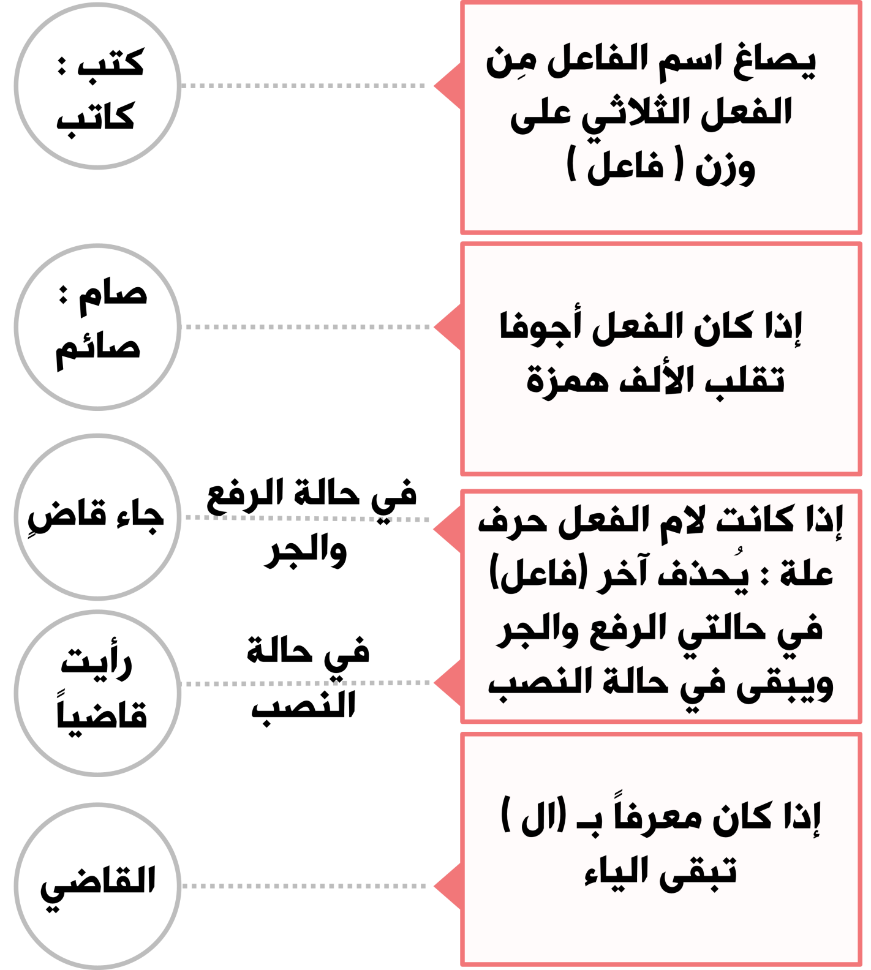
اسم الفاعل
من الفعل الثلاثي

Slide 21
أما صياغة اسم الفاعل من الفعل غير الثلاثي، فتكون وفق الخطوات الآتية:
نحوّل الأفعال إلى صيغة مضارعة مثلا : أقبل – يُقبِل.
نقلب ياء المضارعة ميماً مضمومة (مُقبل).
نكسر ما قبل الآخر (مُقبِل).

Slide 22
الصفة المشبهة
تعريف الصفة المشبهة :
اسم يُشتق من الفعل اللازم غالباً ليدل على مُتّصف بالحدث على وجه الثبات والدوام ؛ فكلمة (كريم ) تدل على مَنْ اتصف بالكرم، ومن المألوف أن صفة الكرم ثابتة ودائمة لدى الإنسان الكريم .
أوزان الصفة المشبهة:
لا يوجد للصفة المشبهة وزن قياسي واحد كما هي الحال في اسم الفاعل ، ولذلك تأتي الصفة المشبهة على أوزان مختلفة على النحو الآتي :
فَعْل : سَهْل.
فَعَل : حَسَن.
فَعِل :طَرِب.
فَعَال : جَبَان.
فُعال : شُجَاع.
فعيل: كريم.
أَفعَل مؤنثة فعلاء : أحمر – حمراء.
فعلان مؤنثة فعلى : عطشان – عطشى.

Slide 23
اسم المفعول
تعريف اسم المفعول
اسم يُشتقّ من الفعل المبني للمجهول للدلالة على من وقع عليه الحدث. حين نقول: إنّ الكرة مضروبة ،نعني أنّ الكرة هي التي وقع عليها فعل الضرب. وحين نقول: إنّ الحقوقَ مُستلَبةٌ، نعني أنّ الحقوق هي التي وقع عليها فعل الاستلاب.
صياغة اسم المفعول:
يشتق اسم المفعول من الفعل الثلاثي على وزن " مفعول " ، نحو : كُتِبَ : مكتوب \ ضُرِبَ : مضروب.
يشتق اسم المفعول من الفعل غير الثلاثيّ على النحو الآتي :
نحول الأفعال إلى صيغة مضارعة مثلا : استخرج – يستخرج.
نقلب ياء المضارعة ميما مضمومة (مُستخرج).
نفتح ما قبل الآخر (مُستخرَج) .
ملاحظة : هذه هي طريقة اشتقاق اسم الفاعل من غير الثلاثيّ مع فارقٍ بسيط هو فتح ما قبل الآخِر هنا بدلاً من كسره.

Slide 24
صيغة المبالغة
تعريف صيغة المبالغة
اسم مشتق يدل على ما يدل عليه اسم الفاعل مع مبالغة في المعنى ، فكلمة (أكول ) تدل على الأكل وعلى مَن قام بالأكل ، ولكن الشخص الأكول يبالغ في الأكل ولا يشعر بالشبع ، بخلاف اسم الفاعل ( آكل ) الذي يأكل بطريقة مألوفة.
ومن أشهر أوزان صيغ المبالغة ما يلي :
فعيل نحو: رحيم.
فَعِل نحو: حذر.
فَعّال نحو: غفّار.
فَعول نحو: غفور.
مِفعالٌ نحو: معطاء.
الجملة الآتية تجمع أوزان صيغ المبالغة :
هو مِقوالٌ كَذّاب، وأنت حَذِرٌ، والله غَفُورٌ رَحِيمٌ.

Slide 25
اسما الزمان والمكان
تعريف اسما الزمان والمكان:
اسمان يُشتقان على وزن (مفْعَل ) أو (مفْعِل) للدلالة على زمن وقوع الفعل أو مكان الفعل.
صياغة اسم الزمان والمكان:
يصاغ اسم الزمان والمكان من الفعل الثلاثي على وزن مَفْعَل
إذا كان الفعل معتل الآخر : سعى: مسعى.
إذا كان الفعل الثلاثي صحيح الأول والآخر وعين مضارعه مضمومة أو مفتوحة.
كتب: يكتُب مكتَب \ شرب : يشرَبُ مشرَب
يصاغ اسما الزمان والمكان من الفعل الثلاثي على وزن مَفعِل
إذا كان الفعل مكسور العين في المضارع ، نحو : عرض \ يعرِض \ معرِض.
إذا كان أول الفعل حرف علة، نحو : وعد \ موعِد.
تكون صيغة اسم الزمان والمكان من غير الثلاثي على زنة اسم المفعول
جمَّع : مُجَمّع.
التقى : مُلتقى.
عسكر : مُعَسكَر.

Slide 26
اسم التفضيل
تعريف اسم التفضيل:
اسم على وزن (أفعَل) يدل على شيئين اشتركا في صفة معينة ، وزاد أحدهما على الآخر في الصفة.
صياغة اسم التفضيل:
ويُشترط في الفعل الذي يُشتق منه اسم تفضيل على وزن (أفعل ) أن يكون فعلاً ثلاثياً مثبتاً مبنياً للمعلوم متصرفاً تاماً قابلاً للتفاوت والتفاضل ولا يدل على لون أو عيب خَلقي.
+ مثال: ما هو اسم التفضيل للفعل جَمُلَ ؟
اسم التفضيل من الفعل ( جَمُلَ ) هو أجمل على وزن أفعل لأنه حقق الشروط ، حيث أنه فعل:
ثلاثي: الفعل ( جَمُلَ ) ثلاثة حروف .
مثبت: غير مسبوق بحرف نفي .
مبني للمعلوم: أي ليس مبنياً للمجهول (جُمِل) .
متصرف: يمكن أن نشتق منه صيغا كثيرة نحو المضارع ( يجمل ) والمصدر( الجمال ).
تام: أي ليس فعلا ناقصا مثل (كان وأخواتها ).
قابل للتفاوت والتفاضل : لأن الناس يتفاوتون ويتفاضلون في صفات الجمال وليسوا على درجة واحدة من الجمال.
لا يدل على أحد الألوان أو أحد العيوب الخَلْقية.

Slide 27
أما إذا خالف الفعل أحد الشروط السابقة نحو الفعل (اجتهد) وهو غير ثلاثي نقوم بما يلي :
1- نأتي بمصدر الفعل منصوباً ؛ اجتهد : اجتهاداً
2-نختار صيغة مناسبة ، من الصيغ الآتية ( أكثر ، أشد ، أحسن ...الخ ) ونضعها قبل المصدر المنصوب ؛
فنقول مثلاً : (أحمدُ أكثر اجتهاداً من أخيه ) ويكون إعراب المصدر المنصوب تمييزاً.

Slide 28
اسم الآلة
تعريف اسم الآلة
اسم مشتق من الفعل الثلاثي المتعدي للدلالة على الآلة التي وقع بها الحدث.
صياغة اسم الآلة:
اسم الآلة نوعان:
جامد غير مشتق من فعل
ليس له أوزان معروفة ، نحو (قلم ، سيف ، إبرة ) فهذه الآلات ليس لها أفعال .
مشتق من فعل وله أوزان معروفة، ومن أوزان اسم الآلة :
مِفْعال : مِنشار، مفتاح
مِفْعَل : مِبْرَد، مِنْجَل.
فعّالة: ثلاجة، غسالة.

Slide 30
ومن الأخطاء الشائعة في اسم الآلة :
استخدام مُفتاح بضم الميم بدلاً من مِفتاح.
استخدام مَقص بفتح الميم بدلاً من مِقص.
استخدام مُنشار بضم الميم بدلاً من مِنشار.

Slide 31
1:4 ظواهر صرفية وظيفية
مقدمة
يحدّد الموضوع الرابع معياراً دقيقاً للتمييز بين همزة القطع وهمزة الوصل. ويفرق بين الهمزتين من حيث الأصل والزيادة، وموضعهما، وشكلهما الكتابي. ويؤكد على نظرية السهولة التي يحرص عليها نظام اللغة العربية من حيث تسهيل النطق في حالة التقاء ساكنين في كلمة واحدة، أو في كلمات متتابعة في الجملة، ويحدد طريقتين للتخلص من التقاء الساكنين، وهما الحذف والتحريك . ويوضح الموضوع الرابع طريقة إسناد الضمائر إلى الأفعال.
في نهاية هذا الموضوع سيكون الطالب قادراً على أن:
يميز بين همزة القطع وهمزة الوصل .
يتخلص من التقاءالساكنين بالحذف والتحريك .
يسند الأفعال إلى الضمائر.

Slide 32
همزة القطع وهمزة الوصل
همزة القطع: حرف أصلي وجزء أساسي من الكلمة، وإذا سقط من الكلمة فقدت معناها نحو: أب، أم، أخ، أسامة، ألم.
همزة الوصل: همزة خفيفة زائدة، نتوصل بها إلى النطق بالحرف الساكن في أول الكلمة نحو: اكتب، القمر، امتحان، ابن، امرأة، وقد تسقط أحيانا دون أن يتغير المعنى، نحو: "عمر بن الخطاب عادل"، حيث حذفت همزة "ابن" (لوقوعها بين علمين).
كيف نفرق بين همزة الوصل وهمزة القطع؟
معيار التفريق بين الهمزتين هو أن نلفظ الكلمة مسبوقة بحرف واو أو حرف فاء فإذا ظهر صوت الهمزة فهي همزة قطع، وإذا لم يظهر صوت الهمزة فهي همزة وصل .
مثال:
أشرقت الشمس، فالهمزة في الفعل (أشرقت) همزة قطع لأنها تظهر في الصوت عندما ننطقها مسبوقة بواو أو فاء.
استخرج المهندسون النفط فإن همزة الفعل (استخرج ) لا يظهر صوتها حينما ننطقها مسبوقة بواو أو فاء فهمزتها وصل.
Notes:
بعد الانتهاء من هذا الموضوع ، ستكون قادراً على:
تعريف المقطع الصوتي .
كتابة الكلمات كتابة صوتية .
بيان أنواع المقاطع الصوتية .

Slide 33
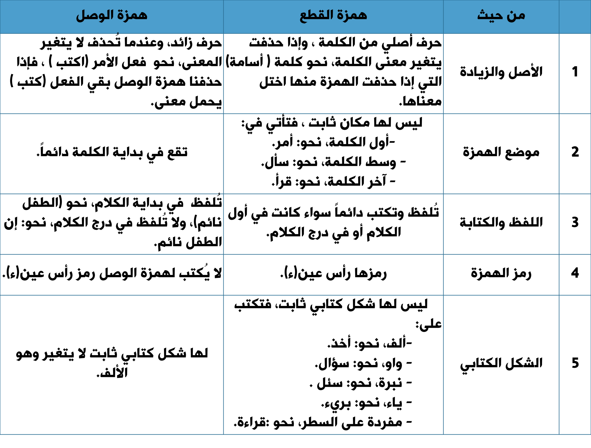
الفرق بين همزة القطع وهمزة الوصل

Slide 34
تدريب :
صوب الأخطاء الإملائية المتعلقة بكتابة همزة الوصل والقطع :
1- إِجْلِسْ هُنَا من فضلك. ( اجلس)
2- وَقَفْتُ نِصْف ساعةٍ في إِنْتِظَارِ الحافلة .(انتظار)
3- أَيْنَ إِبْنكَ وَإِبْنَتُكَ يا صديقي؟( ابنك \ ابنتك )
4- هذا الرجل إِمْرَأَتُهُ طَبِيبَةُ أَطْفَالٍ .( امرأته)
5- أُكْتُبْ هَذَا أَلدَّرْسَ.(اكتب)

Slide 35
التخلص من التقاء الساكنين
يحرص نظام اللغة العربية على تسهيل نطق الكلمة المفردة أو الكلمات المتتابعة في الجمل، ومن المعلوم أن التقاء حرفين ساكنين في كلمة واحدة أو في كلمتين متتابعتين يسبب صعوبة في النطق، لهذا نتخلص من الساكن الأول إما بحذفه أو بتحريكه .
التخلص بالحذف
- إذا التقى ساكنان وكان الأول ألفاً أو واواً أو ياءً وجب التخلص من الساكن الأول لفظاً وخطاً:
نحو : (لم أنمْ ليلة أمس ) ، فأصل الفعل (أنمْ) هو (أنامْ) الذي التقى فيه ساكنان ، وهما الألف الساكنة قبل الميم، والميم الساكنة بسبب السكون علامة الجزم، ولهذا حذفنا الساكن الأول وهو الألف فصار الفعل (أنمْ)، ويُعرب فعلاً مضارعاً مجزوماً وعلامة جزمه السكون الظاهر على آخره.
- عندما يتصل الفعل المضارع المعتل الآخر بواو الجماعة فإن الساكن الأول يُحذف، نحو الفعل (يرضى) يرضيون يرضون
فقد اجتمع ساكنان وهما الياء والواو، فحذف الساكن الأول لتسهيل النطق.
التخلص بالتحريك
تحريك الساكن الأول بالكسر
نحو قوله تعالى : ( قالتِ الأعراب آمنا ) ، فقد اجتمع ساكنان وهما تاء التأنيث الساكنة في الفعل (قالتْ) ، وهمزة الوصل في (الأعراب ) ، ولهذا تحولت تاء التأنيث من السكون إلى حركة الكسرة .
تحريك الساكن الأول بالضم
Notes:
بعد الانتهاء من هذا الدرس، ستكون قادراً على:
تعريف المقطع الصوتي .
كتابة الكلمات كتابة صوتية .
بيان أنواع المقاطع الصوتية .

Slide 36
في قوله تعالى : (كُتبَ عليكمُ الصيامُ) اجتمع ساكنان وهما ميم الجماعة في (عليكمْ) ، وهمزة الوصل في (الصيام ) ، ولهذا تحولت ميم الجماعة من السكون إلى حركة الضم .
تحريك الساكن الأول بالفتح
في قوله تعالى : (مِنَ المؤمنين رجال صدقوا ) اجتمع ساكنان وهما النون في حرف الجر (مِنْ) وهمزة الوصل في (المؤمنين ) فتحول السكون في (مِنْ ) إلى حركة الفتحة .
الفرق بين همزة القطع وهمزة الوصل
تدريب :
وضح التخلص من التقاء الساكنين بالتحريك في الآيات الكريمة الآتية :
1-(وَلَا تَهِنُوا وَلَا تَحْزَنُوا وَأَنتُمُ الْأَعْلَوْنَ إِن كُنتُمْ مُّؤْمِنِينَ)
2-(وَأَنذِرِ النَّاسَ يَوْمَ يَأْتِيهِمُ الْعَذَابُ فَيَقُولُ الَّذِينَ ظَلَمُواْ رَبَّنَا أَخِّرْنَا إِلَى أَجَلٍ قَرِيبٍ)
3-(قَالَ رَبِّ أَنَّىٰ يَكُونُ لِي غُلَامٌ وَقَدْ بَلَغَنِيَ الْكِبَرُ)
1- تحريك الميم الساكنة في كلمة (أنتم) بضمة في الآية الأولى.
2- تحريك الراء الساكنة في كلمة (وأنذر) بكسرة في الآية الثانية .
3- تحريك الياء الساكنة في كلمة ( بلغني) بفتحة في الآية الثالثة .

Slide 37
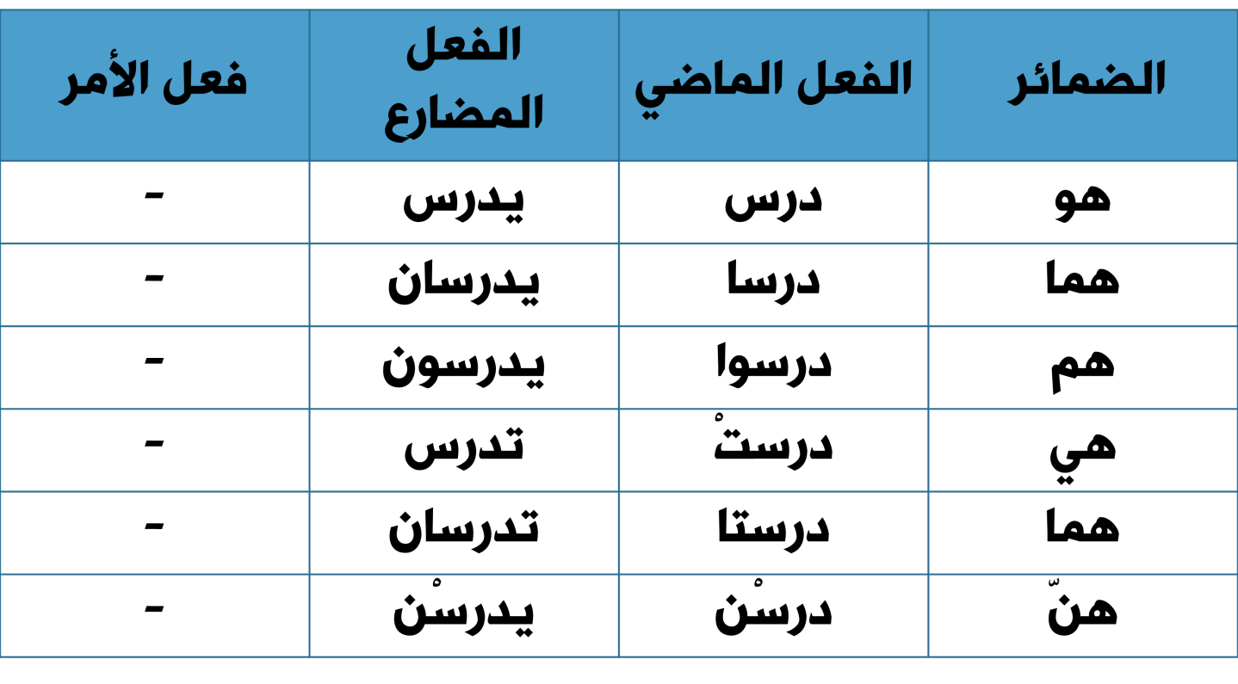
إسناد الفعل إلى الضمائر
نستعرض نموذجاً على تصريف الفعل (درَسَ) مع الضمائر ماضياً ومضارعاً وأمراً، ويمكن استخدام هذا النموذج لإسناد أي فعل إلى الضمائر، مع إجراء بعض التغييرات التي تطرأ على بعض حروف العلة في الأفعال المعتلة.
ضمائر الغائب
Notes:
بعد الانتهاء من هذا الدرس، ستكون قادراً على:
تعريف المقطع الصوتي .
كتابة الكلمات كتابة صوتية .
بيان أنواع المقاطع الصوتية .

Slide 38
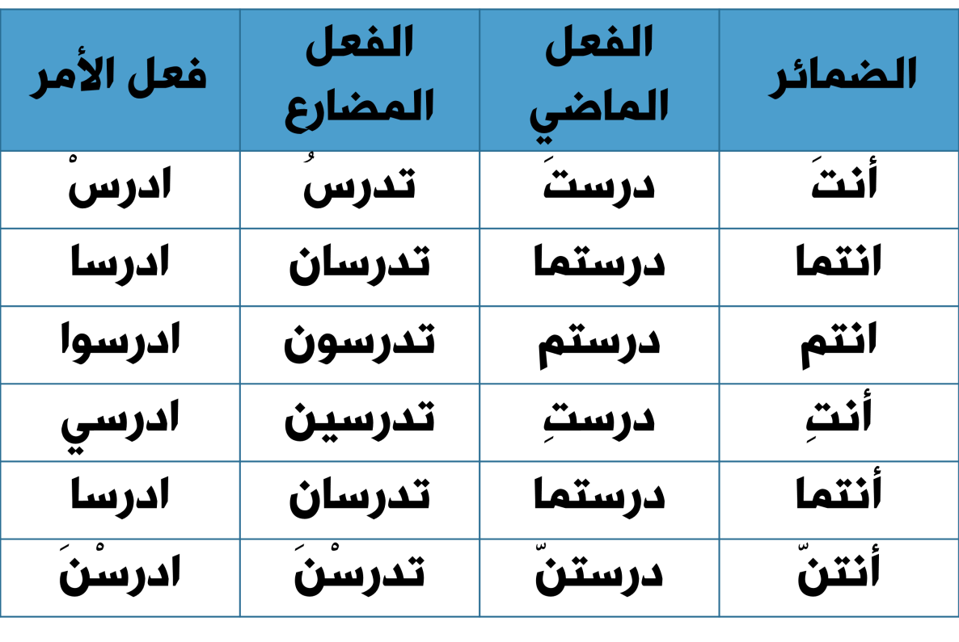
ضمائر المخاطب

Slide 39
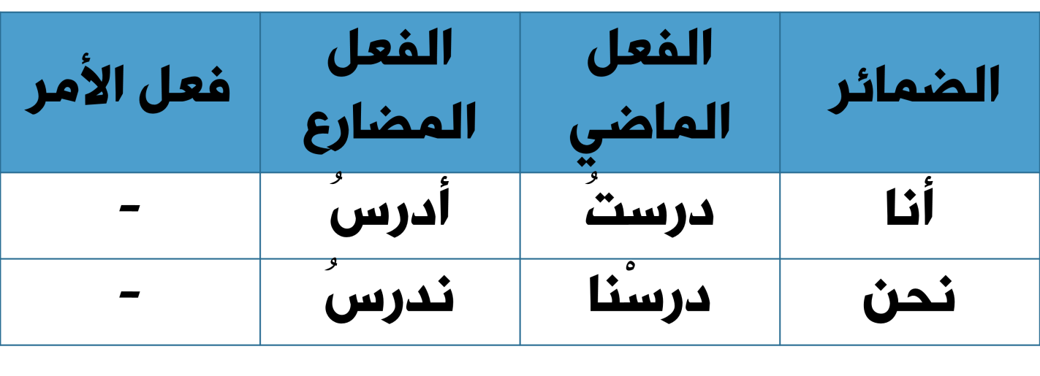
ضمائر المتكلم

Slide 40
تدريب : اسند الفعل (كتب ) للضمائر الآتية
الضمائر | الفعل الماضي | الفعل المضارع | فعل الأمر
أنتم | كتبتم | تكتبون | اكتبوا
انتن | كتبتن | تكتبن | اكتبن
نحن | كتبنا | نكتبُ | .................
أنا | كتبتُ | أكتبُ | .................
هما | كتبا | يكتبان | ................
هنّ | كتبن | يكتبن | ...................
تدريب :صوب الأخطاء الإملائية المتعلقة بكتابة همزة الوصل والقطع :
1- إِجْلِسْ هُنَا من فضلك. ( اجلس)
2- وَقَفْتُ نِصْف ساعةٍ في إِنْتِظَارِ الحافلة .(انتظار)
3- أَيْنَ إِبْنكَ وَإِبْنَتُكَ يا صديقي؟( ابنك \ ابنتك )
4- هذا الرجل إِمْرَأَتُهُ طَبِيبَةُ أَطْفَالٍ .( امرأته)
5- أُكْتُبْ هَذَا أَلدَّرْسَ.(اكتب)

